Slide 1

СТРАТЕГІЇ МАЙБУТНЬОГО
ФІЛОСОФІЯ
к. філос. н. КЛЕШНЯ Г.М.

Slide 2

План
Філософія. СТРАТЕГІЇ МАЙБУТНЬОГО
Опозиція “модерн – постмодерн” у культурному та цивілізаційному поступі людства
Глобальні проблеми сучасності як негативні наслідки культури модерну
Феномен глобалізації у сучасному цивілізаційному розвитку

Slide 3
Література.
Основна:
Філософія. СТРАТЕГІЇ МАЙБУТНЬОГО
ПРАКТИКУМ З ФІЛОСОФІЇ: Навч. посібн. / Л.Г.Дротянко, О.А.Матюхіна, В.Г.Вдовиченко та ін. – К.: Книжкове видавництво НАУ, 2006. – С.217-231.
ЛУК’ЯНЕЦЬ В.С., Соболь О.М. Філософський постмодернізм. – К.: Абрис, 1998. – 352 с.
Філософія. Хрестоматія / Під ред. Л.Г. Дротянко, О.А. Матюхіної, В.І. Онопрієнка. – К.: Вид-во Національного авіаційного університету, 2009. – 244 с.
Філософія: Підручник /За ред. Л.Г. Дротянко, В.І. Онопрієнко, О.А. Матюхіної. – К.: НАУ, 2012. – 348 с.
Андрущенко В. Соціальна філософія. Історія, теорія, методологія: Підручник / В. Андрущенко, Л. Губерський, М. Михальченко. – К.: Генеза, 2006. – 656 с.
Кононенко О.Ю. Актуальні проблеми сталого розвитку: навчально-методичний посібник / О.Ю. Кононенко. –К.: ДП «Прінт сервіс», 2016. –109 с.
Філософія: Підручник /За ред. Л.Г. Дротянко, В.І. Онопрієнко, О.А. Матюхіної. – К.: НАУ, 2012. – 348 с.
ФІЛОСОФІЯ: Підручник /І.В. Бичко, І.В. Бойченко, ін. - К., 2001. – Розділи 4,5.
ФІЛОСОФІЯ: Посібник для студентів вищих навчальних закладів /Причепій Є.М., Черній А.М., Гвоздецький В.Д., Чекаль Л.А. – К.: Академія, 2001. – С. 364-419.

Slide 4
Додаткова:
Філософія. СТРАТЕГІЇ МАЙБУТНЬОГО
ДРОТЯНКО Л.Г. Феномен фундкаментального і прикладного знання: (Постнекласичне дослідження). – К.: Вид-во Європ. ун-ту фінансів, інформ. систем, менеджм. і бізнесу, 2000. – С.110-124, 350-367.
ЕНЦИКЛОПЕДІЯ постмодернізму / За ред. Ч.Вінквіста та В. Тейлора. – К.: Основи, 2003. – 503 с.
ЗАГЛАДИН В.В., Фролов И.Т. Глобальные проблемы современности: научный и социальный аспекты. – М.: Международные отношения, 1981. – 240 с.
КАСТЕЛЬС М. Інтернет-галактика. – К.: Ваклер, 207. – 304 с.
КОЗЛОВСКИ П. Культура постмодерна: Общественно-культурные последствия общественного развития. – М.: Республика, 1997. – 240 с.
КРИМСЬКИЙ С.Б. Павленко Ю.В. Цивілізаційний розвиток людства. – К.: Фенікс, 2007. – 316 с.
ХАНТИНГТОН С. Столкновение цивилизаций. – М.: Изд-во АСТ, 2003. – 603 с.
УЄБСТЕР Ф. Теории информационного общества. – М.: Аспект Пресс, 2004. – 400 с.
ФРОЛОВ И.Т. О человеке и гуманизме: Работы разных лет. – М.: Политиздат, 1989. – 559 с.
ЧУМАКОВ А.Н. Глобализация. Контуры целостного мира. – М.: Проспект, 2005. – 432 с.
ШАПОВАЛОВ В.Ф. Основы фмлософии: От классики к современномти: Учеб пособие для вузов. М.: ФАИР-ПРЕСС, 2000. – С.576-600.

Slide 5
Першоджерела
Філософія. СТРАТЕГІЇ МАЙБУТНЬОГО
ЛИОТАР Ж.-Ф. Состояние постмодерна. – СПб: Алетейя, 1997. – С.14-23.
МИР философии: Книга для чтения: В 2 ч. / Сост. П.С.Гуревич, В.И.Столяров. – М., 1991. – Ч.2. – С.522-538, 541-545, 558-585.
СУЧАСНА зарубіжна філософія: Основні течії і напрямки: Хрестоматія. – К.: 1996. – С.
ТЕЙЯР ДЕ ШАРДЕН П. Феномен человека. – М.: Наука, 1987. – С.220-226.
ТОЙНБИ А. Цивилизация перед судом истории. – СПб: Прогресс-Культура, 1996. – С.

Slide 6
Опозиція “модерн – постмодерн” у культурному та цивілізаційному поступі людства
Філософія. СТРАТЕГІЇ МАЙБУТНЬОГО
“СТРАТЕГІЇ” означає загальний перспективний план певних дій, на відміну від терміну “тактика”, що характеризує безпосередні конкретні дії з використанням певних засобів. Тактика підпорядкована стратегії.
Періодизація загально-цивілізаційного розвитку за історичними етапами розвитку культури “модерн – постмодерн” - опозиція, або контроверза, (опозиція означає протиставлення, протидія, протистояння; контроверза – суперечка, розбіжність, незгода).
Синергетика - досліджує відкриті, складні, самоорганізовані, неврівноважені, нелінійні системи.

Slide 7
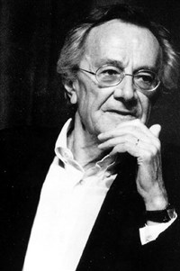
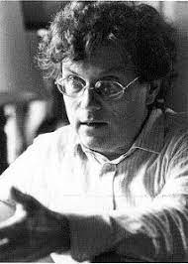
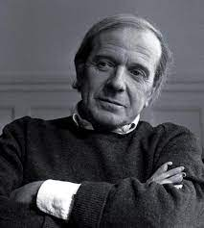
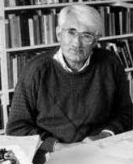
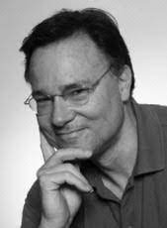
Опозиція “модерн – постмодерн” у культурному та цивілізаційному поступі людства
Філософія. СТРАТЕГІЇ МАЙБУТНЬОГО
Опозиція “модерн – постмодерн” розглядається у працях французьких (Ж.-Ф.Ліотар, Ф. Гваттарі, Ж. Дельоз) та німецьких (Ю. Хабермас, П.Козловськи) філософів.
Жан-Франсуа
Ліотар
Фелікс
Гваттарі
Жан
Дельоз
Юрген
Хабермас
Петер
Козловськи

Slide 8
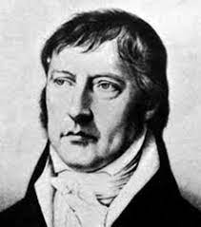
Опозиція “модерн – постмодерн” у культурному та цивілізаційному поступі людства
Філософія. СТРАТЕГІЇ МАЙБУТНЬОГО
Г.Гегель першим поставив питання про Модерн як певну історичну епоху. У нього Модерн – це Новий час у європейській культурі, а саме: три століття від 1500 по 1800 рр., час же, що наступив після 1800 р., він назвав новітнім
Сучасні ж дослідники вважають, що епоха Модерну в Європі не завершилася 1800-м роком, оскільки її головні ознаки були притаманні культурі людства майже до другої половини ХХ ст.
Такої точки зору дотримуються Ж.-Ф.Ліотар, Ю.Хабермас, П.Козловськи та інші філософи. Період західноєвропейської історії, що тривав до 1500-го року, вони назвали Премодерном (або передмодерном),

Slide 9

Опозиція “модерн – постмодерн” у культурному та цивілізаційному поступі людства
Філософія. СТРАТЕГІЇ МАЙБУТНЬОГО
Ознаки культури Модерну:
Раціоналізм з його протистоянням ірраціоналізму.
Переважний розвиток природничих наук.
Домінуючий розвиток техніки, метою якого є оволодіння силами природи.

Slide 10
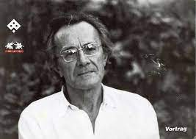
Опозиція “модерн – постмодерн” у культурному та цивілізаційному поступі людства
Філософія. СТРАТЕГІЇ МАЙБУТНЬОГО
Ж.-Ф.Ліотар зазначає, що “в міру входження суспільства в епоху, яка називається постіндустріальною, а культури – в епоху постмодерну, змінюється статус знання… Протягом сорока років так звані передові науки і техніка мають справу з мовою: фонологія й лінгвістичні теорії, проблеми комунікації та кібернетика, сучасні алгебри й інформатика, обчислювальні машини та їх мови, проблеми мовних перекладів і дослідження сумісності машинних мов, проблеми збереження пам’яті та банки даних, телематика й розробка “мислячих” терміналів… - ось явні свідчення і список цей невичерпний”.
Головною ознакою наукового знання в культурі постмодерну стає його здатність бути проданим, набувати вартість у новому продукті, тобто перетворюватися на товар.

Slide 11

Опозиція “модерн – постмодерн” у культурному та цивілізаційному поступі людства
Філософія. СТРАТЕГІЇ МАЙБУТНЬОГО
Антропоморфі́зм — уподібнення будь-чого, що не є людиною, до людини або перенесення її фізичних та інтелектуальних властивостей на істот, речі та явища навколишнього світу.
Техноморфізм - економіко-технічний принцип прийняття рішень.

Slide 12
Опозиція “модерн – постмодерн” у культурному та цивілізаційному поступі людства
Філософія. СТРАТЕГІЇ МАЙБУТНЬОГО
М О Д Е Р Н | П О С Т М О Д Е Р Н
Функціоналізм: диференціація сфер життя та відмова від символізації культури у знаковій мові мистецтв | Контекстуальність: взаємопроникнення різних сфер життя, символізація культури у метафоричній мові знаків
Сциєнтизм у культурі знання: наука конституює світогляд | Багатоманітність різних форм корисного, освітнього та релігійного знання
Матеріалізм чи ідеалістичний монізм як теорії всезагальної дійсності | Духовно-тілесний реалізм як теорія всезагальної дійсності
Відносні теорії особистості й свободи як збільшення можливостей вибору | Субстанціальні теорії особистості, сутнісна свобода, здатна до змін ідентичність
Функціональна теорія суспільства | Органічна теорія суспільства
Природничо-науково та механістично орієнтована економічна теорія | Суспільно-наукова та природничо-наукова економічна теорія
Загалом: економіко-технічний принцип прийняття рішень: “техноморфізм” | Загалом: Соціокультурний принцип прийняття рішень: “антропоморфізм”

Slide 13
Опозиція “модерн – постмодерн” у культурному та цивілізаційному поступі людства
Філософія. СТРАТЕГІЇ МАЙБУТНЬОГО
Модерн | Постмодерн
Романтизм, символізм | Нісенітниця
Форма (послідовна, завершена) | Антиформа (переривчаста, відкрита)
Цілеспрямованість | Гра
Задум | Випадковість
Ієрархія | Анархія
Майстерність / логос | Втома / мовчання
Закінчений твір мистецтва | Процес / перформанс / хепенінг
Дистанція | Співучасть
Творчість / синтез | Розкладання / деконструкція
Присутність | Відсутність
Центрування | Розсіювання
Жанр / межі | Текст / інтертекст
Семантика | Риторика
Відбір | Комбінування
Означуване | Означаюче

Slide 14
Опозиція “модерн – постмодерн” у культурному та цивілізаційному поступі людства
Філософія. СТРАТЕГІЇ МАЙБУТНЬОГО
Ж. Бодріяр:
Симуля́кр (від лат. simulacrum — подоба, копія) — ключовий термін постмодерністської філософії, який означає зображення, копію того, чого насправді не існує. Сьогодні це поняття розуміють як культурне або політичне утворення, що копіює форму вихідного зразка. Симулякр може стосуватися яких завгодно речей і смислів.
Ж. Дельоз, Ф. Гваттарі
Ризома (фр. rhizome — «кореневище») — один з найважливіших і найвідоміших концептів у філософії Жиля Делеза. Розроблений головним чином у творах, написаних у співавторстві з психологом і психіатром Феліксом Гваттарі і покликаний слугувати основою і формою реалізації «номадологічного проєкту» цих авторів. Ризома повинна протистояти незмінним лінійним структурам (як буття, так і мислення), які, на їхню думку, є типовими для класичної європейської культури . Ризома — утворення динамічне, всередині неї швидкості постійно то зростають, то зменшуються, сингулярності скупчуються, актуалізуються, детериторизуються. Ризома, на думку авторів, не має меж, усе, що у ній відбувається, стається всередині.
Ж.-Ф. Ліотар:
"Постмодернізм це криза метанаративу.

Slide 15
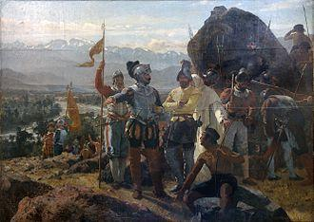
Глобальні проблеми сучасності як негативні наслідки культури модерну
Філософія. СТРАТЕГІЇ МАЙБУТНЬОГО
Глобальні (від слова global – всесвітній, загальний) – значить всепланетарні. Це такі проблеми сучасного етапу загальноцивілізаційного розвитку, які охопили всю земну кулю і невирішення яких може призвести до знищення планети Земля.
Витоки глобалізації.
Колоніалізм – це економіко-політична система панування групи розвинених західних держав (метрополій) над іншим світом у XVI-XX століттях.
Початком колоніалізму європейських держав, вважають 1415 рік, в якому Королівство Португалія здійснило експансію на африканське узбережжя, встановлюючи торгові пости, порти й фортеці. З ХІV століття і аж до середини ХХ політичний і економічний розвиток держав в Європі визначався кількістю колоній, які їм належали.
Заснування Сантьяго 1541 року

Slide 16

Глобальні проблеми сучасності як негативні наслідки культури модерну
Філософія. СТРАТЕГІЇ МАЙБУТНЬОГО
Глобалізація як процес не вкладається в рамки однозначності. Це — глибоко діалектичне явище, в якому переплітаються стимули інтеграції й взаємовідштовхування, виникають і нові транснаціональні соціальні зв'язки й простори, і нові різновиди локальних культур.

Slide 17
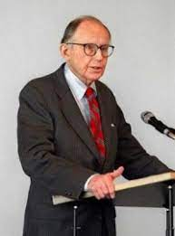
Глобальні проблеми сучасності як негативні наслідки культури модерну
Філософія. СТРАТЕГІЇ МАЙБУТНЬОГО
Самуель Хантінгтон : «Захід намагається інтегрувати незахідні країни у глобальну економічну систему, в якій він домінує. За допомогою МВФ та інших міжнародних інститутів Захід підтримує свої економічні інтереси і змушує інші країни вести ту економічну політику, яку вважає прийнятною…, Отже, те, чим для Заходу є універсалізм, для всіх інших – імперіалізм».
Самуель Гантінгтон
1927 — 2008

Slide 18
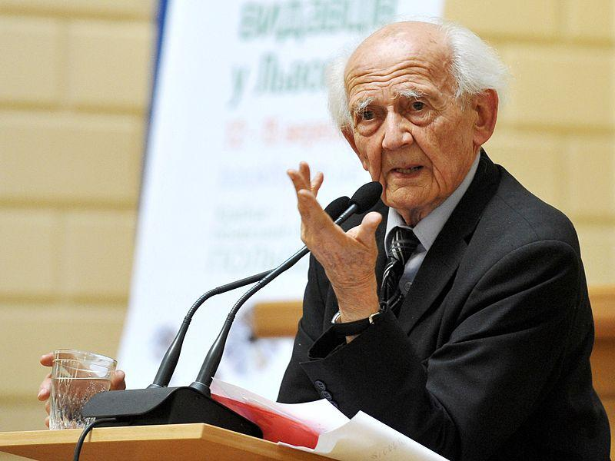
Глобальні проблеми сучасності як негативні наслідки культури модерну
Філософія. СТРАТЕГІЇ МАЙБУТНЬОГО
Мобільність, набута «тими, хто інвестує» означає для них воістину безпрецедентне у своїй радикальній беззастережності відділення влади від обов’язків: обов’язків щодо власних службовців, але й щодо молодих і слабких, ще не народжених поколінь, і щодо самовідтворення умов життя для всіх - одним словом, свободу від обов’язку брати участь у повсякденному житті й розвитку співтовариства.
Відмова від відповідальності за наслідки найбільш омріяна і найцінніша перевага, що її нова мобільність дає позбавленому місцевої прив’язки капіталу, який перебуває у «вільному плаванні». Тепер у розрахунках «ефективності» інвестицій можна вже не враховувати витрати на боротьбу з наслідками.
Зігмунд Бауман 1925-2017

Slide 19
Глобальні проблеми сучасності як негативні наслідки культури модерну
Філософія. СТРАТЕГІЇ МАЙБУТНЬОГО
Вперше глобальні проблеми сучасності з усією гостротою були сформульовані й чітко окреслені вченими, які утворили міжнародну неурядову організацію – так званий Римський клуб (Римський, бо перше і наступні засідання відбувалися в Римі), до якого увійшли А.Печчеї, А.Кінг, Е.Ласло, Д.Габор, Дж.Форрестер, Д.Медоуз, М.Месарович, Е.Пестель та інші вчені.
Доповіді Римському клубу:
«Межі зростання», 1972;
«Людство на поворотному пункті», 1974;
«Цілі для людства», 1977;
«Третій світ: три чверті світу», 1980;
«Перша глобальна революція», 1989;
«2052: глобальний прогноз на найближчі сорок років», 2012
«Come On! Капіталізм, близорукість, населення і руйнація планети», 2020

Slide 20
Глобальні проблеми сучасності як негативні наслідки культури модерну
Філософія. СТРАТЕГІЇ МАЙБУТНЬОГО
Глобальні проблеми людства:
екологічна проблема;
проблема загрози світової термоядерної війни;
проблема подолання нерівномірності економічного розвитку країн із різним економічним потенціалом;
проблема охорони здоров’я (боротьба із серцево-судинними, онкологічними захворюваннями, СНІДом);
енергетична проблема;
демографічна проблема;
проблема боротьби з міжнародним тероризмом;
проблема боротьби з неконтрольованим розповсюдженням наркотиків.

Slide 21
«Межі зростання»
Філософія. СТРАТЕГІЇ МАЙБУТНЬОГО
«Межі зростання» – перша доповідь Римського клубу опублікована в 1972 році. Була перекладена більш ніж 30 мовами і видана загальним накладом понад 12 млн примірників.
Доповідь заклала основи концепції «сталого розвитку». Вона висунула дві принципові тези:
  Якщо існуючі світовіне зміняться, то протягом наступних років, буде досягнута фізична межа зростання на планеті Земля з подальшим різким та неконтрольованим зменшенням населення та економічним занепадом і деградацією екосистем.
  Існує можливість змінити ці тенденції і перейти до стану економічної, соціальної та екологічної стабільності, що буде «стало розвиватися».
«Сьогодні, людина прагне все швидше нарощувати кількість населеної Землі, виробництва, споживання, сліпо вірячи, що середовище її існування витримає подібне, що інші поступляться їй місцем, що наука і техніка ліквідують усі перешкоди на її шляху.»

Slide 22
Глобальні проблеми сучасності як негативні наслідки культури модерну
Філософія. СТРАТЕГІЇ МАЙБУТНЬОГО
СТРАТЕГІЇ “стійкого розвитку”: пошуки такої моделі світового розвитку, яка б дозволила забезпечити розгортання економічних і соціально-політичних процесів без катастроф. Це означає, що світова спільнота повинна своєчасно виявляти різного роду суперечності, можливі перекоси в економічному та соціальному розвитку різних країн і регіонів, щоб своєчасно їх усувати шляхом переговорів (а не застосування зброї) у сферах економіки, політики, культурно-етнічних стосунків тощо.
Стійкий розвиток – наукова концепція, в якій висувається ідея створення такої моделі світового розвитку, яка б забезпечувала мирне співіснування всіх народів на основі врахування економічних, політичних і етно-культурних інтересів кожного з них.

Slide 23

Глобальні проблеми сучасності як негативні наслідки культури модерну
Філософія. СТРАТЕГІЇ МАЙБУТНЬОГО

Slide 24
Феномен глобалізації у сучасному цивілізаційному розвитку
Філософія. СТРАТЕГІЇ МАЙБУТНЬОГО
Характерною ознакою сучасної світової економіки є транснаціоналізація, в якій рушійною силою виступають ТНК (понад 65 тис., 500 тис. філіалів в різних країнах, 75 млн. осіб). Провідну роль відіграють ТНК США. Транснаціоналізація капіталу є об'єктивним процесом, який прискорює соціально-економічний розвиток.
Діяльність ТНК створює багато проблем: контроль місцевих фірм, експлуатація ресурсів, забруднення довкілля, організація “втечі мізків” у материнську компанію, протидія економічній політиці держав, що приймають та ін.

Slide 25

  Вираз «Come On» несе два значення – «не намагайся мене обдурити» і «приєднуйся до нас».
Філософія. СТРАТЕГІЇ МАЙБУТНЬОГО
Проблеми, яких торкаються Вайцзеккер і Війкман у доповіді 2018 року:
  Глобальне потепління – підписання Паризського договору, за яким не можна допустити підняття температури ще на 2 °C.
  «Щоб досягти цілей Паризької угоди, світу потрібно пройти через швидку і фундаментальну трансформацію систем виробництва і споживання».
  «Шосте масове вимирання» – стрімке скорочення фауни, непередбачені наслідки нових технологій і загроза ядерного конфлікту. Заклик до нової стратегії «гарантованої планетарної безпеки і виживання».
  Перенаселення – клуб продовжує наполягати на необхідності максимального скорочення народжуваності.
Автори вважають неминучим появу глобальних правил, обов’язкових для всіх країн.
У тексті розглядають перспективний підхід – «Великий перехід» Пола Раскіна, який розглядає кінцеву мету формування «єдиного людства».

Slide 26
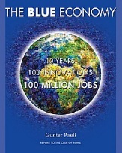
Синя економіка
Філософія. СТРАТЕГІЇ МАЙБУТНЬОГО
Зацікавленість світової громадськості викликав один із останніх проектів «Синя економіка» (Гюнтер Паулі).
Він спрямований на те, щоб знайти сто кращих технологій, які підказує сама природа.
Вчений переконаний, що за допомогою інновацій можна допомогти вирватися з бідності 40 мільйонам фермерів.
Досить перспективною справою він вважає також виробництво титанової сталі з органічних матеріалів. У цьому разі не треба витрачати велику кількість енергії на транспортування і виплавку залізної руди. Більше того, плантації тутового дерева допоможуть відновлювати безплідні землі і освоювати пустелі.
Автор пропонує застосування природних способів уникнення пожеж, методологію використання шовку в медицині, технології отримання електроенергії за рахунок різниці температур, новітні засоби пом’якшення змін клімату.
«Синя» економіка пропонує вельми прості й дешеві рішення в умовах обмежених ресурсів, не завдаючи шкоди довкіллю.
Мета синьої економіки знайти інноваційні рішення, безпечні для довкілля і суспільства.

Slide 27
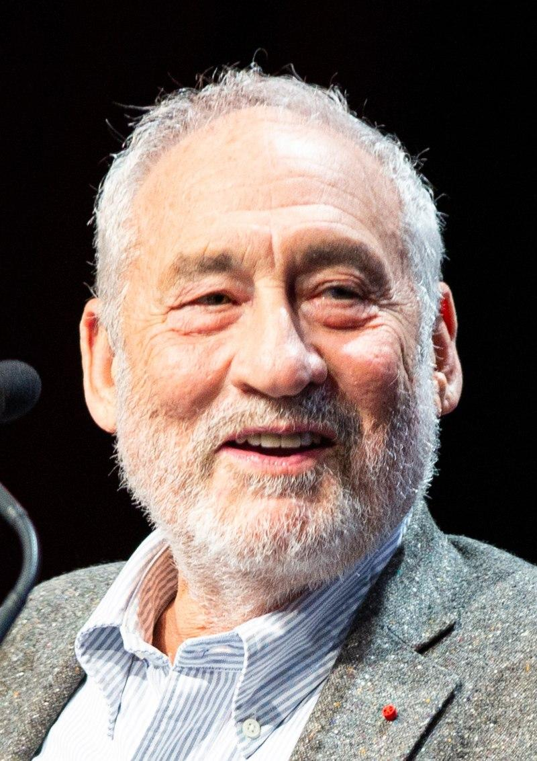
Феномен глобалізації у сучасному цивілізаційному розвитку
Філософія. СТРАТЕГІЇ МАЙБУТНЬОГО
Дж. Стігліц, колишній Головний економіст Світового банку (1997-2000):
“я переконався, що передові індустріальні країни, через міжнародні організації, такі як (МВФ), (СОТ) і Світовий банк не тільки не робили всього, що могли, аби допомогти країнам, що розвиваються, але іноді ускладнювали їхнє життя. Програми МВФ явно погіршили кризу в Східній Азії, і «шокова терапія», яку вони застосували до колишнього Радянського Союзу та його супутників, відіграла важливу роль у невдачах їхнього переходу… У зв’язку з чим не лише ставиться під сумнів обґрунтованість загальних тверджень про ефективність ринку, але й про деякі фундаментальні переконання, що лежать в основі глобалізації, наприклад, про те, що вільна торгівля обов’язково підвищує добробут”.
Джозеф Стігліц

Slide 28
Феномен глобалізації у сучасному цивілізаційному розвитку
Філософія. СТРАТЕГІЇ МАЙБУТНЬОГО
Глобалізація є об'єктивним явищем, вкрай суперечливим, яке породжує безліч проблем перед людством і її важко оцінити однозначно.
З одного боку глобалізація надає широкі можливості для мільйонів людей у світі, з іншого – викликає загострення глобальних проблем, посилення розриву між технологічно і економічно розвиненими та відсталими країнами, збільшення міграційних потоків з країн, що розвиваються, посилення в житті конкуренції і нестабільності. Як наслідок – поява в світі антиглобалістського руху.
Глобалізація – об’єктивні процеси загальноцивілізаційного розвитку, які визначають взаємозалежність і цілісність світу в усіх сферах суспільного життя, підкреслюють спільність історичної долі людства.

Slide 29
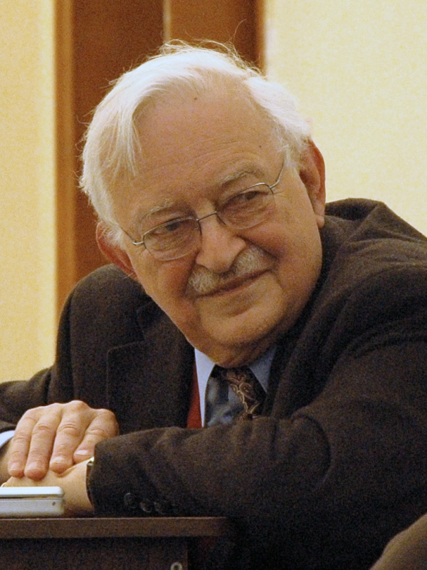
Феномен глобалізації у сучасному цивілізаційному розвитку
Філософія. СТРАТЕГІЇ МАЙБУТНЬОГО
Світ-система - це соціальна система, що має власні межі, структуру, правила легітимації та узгодженості. Вона існує за рахунок конфліктуючих сил, напруженість яких утримує їх разом. На думку вченого, індустріальні суспільства та країни третього світу виникають як різні елементи глобального процесу розвитку. Його «світ-система» являє собою «світ-економіки» у вигляді спільнот, об’єднаних між собою тісними економічними зв’язками. І хоча ці спільноти можуть виступати як певні одиниці, що еволюціонують, вони не являють собою єдиного політичного утворення.
Іммануїл Валлерстайн
1930-2019

Slide 30
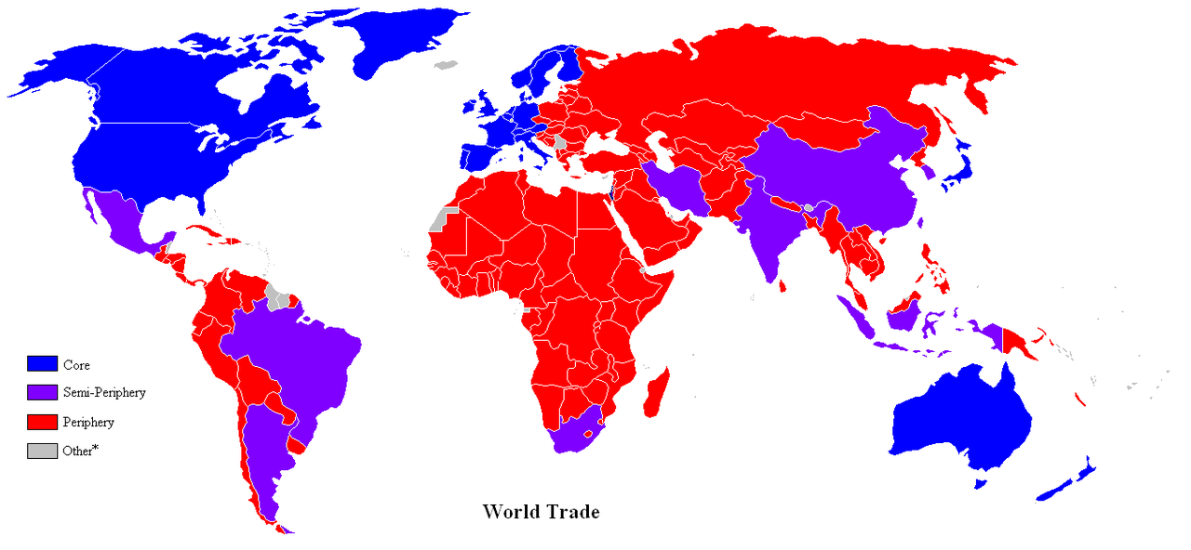
Феномен глобалізації у сучасному цивілізаційному розвитку
Філософія. СТРАТЕГІЇ МАЙБУТНЬОГО
Світова мапа країн, країни розмежовані на країни центру (синій),
напівпериферії (фіолетовий) та
периферії (червоний).
За Дюнном, Каваною та Бревером (2000).

Slide 31

Феномен глобалізації у сучасному цивілізаційному розвитку
Філософія. СТРАТЕГІЇ МАЙБУТНЬОГО
Д. Аджемоглу та Дж. Робінсон зазначали, що у бідних країнах політична еліта робить усе, щоб блокувати саму можливість довготривалого економічного прогресу, і роблять це цілком свідомо, оскільки вважають, що тим самим реалізують власні життєво важливі інтереси і потреби.

Slide 32
Феномен глобалізації у сучасному цивілізаційному розвитку
Філософія. СТРАТЕГІЇ МАЙБУТНЬОГО
Д. Аджемоглу та Дж. Робінсон пропонують використовувати концептуальну опозицію «інклюзивність-екстрактивність» для класифікації інтегрованих чинників, що визначають рівень економічного добробуту різних країн.
До інклюзивних належать такі форми устрою, які мають здатність забезпечувати доступ усе більшої частини населення до генерування та розподілу благ і національних багатств, стимулюючи участь великих груп населення в економічній активності.
Екстрактивні інститути, навпаки, орієнтовані на концентрацію всіх ресурсів у руках представників еліт соціальних груп та на привласнення результатів праці іншої частини населення. Саме тому вони не створюють умов для захисту приватних прав та не стимулюють свободну економічну активність. По суті, під екстрактивними інститутами розуміються країни третього світу.

Slide 33
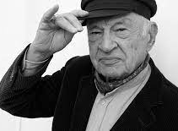



Феномен глобалізації у сучасному цивілізаційному розвитку
Філософія. СТРАТЕГІЇ МАЙБУТНЬОГО
Едгар Морен вбачає проблему в тому, що для побудови глобального суспільства була обрана політика створення планетарної імперської гегемонії, а не конфедерації цивілізацій. Сама ж ідея глобального «розвитку» включала в себе лише техніко-економічну складову, що кількісно вимірюється індикаторами росту і доходу, та зовсім не містить гуманістичного аспекту. «Так званий прогрес, задуманий тільки в кількісних термінах, ігнорує… той факт, що техніко-економічне зростання виробляє духовну відсталість: гіпер-спеціалізація, розділення в будь-яких сферах, гіпер-індивідуалізм, логіка прибутку завдають шкоди солідарності»
Едґа́р Море́н 1921 р.

Slide 34
Дякую за увагу!
Філософія. СТРАТЕГІЇ МАЙБУТНЬОГО

